Slide 1
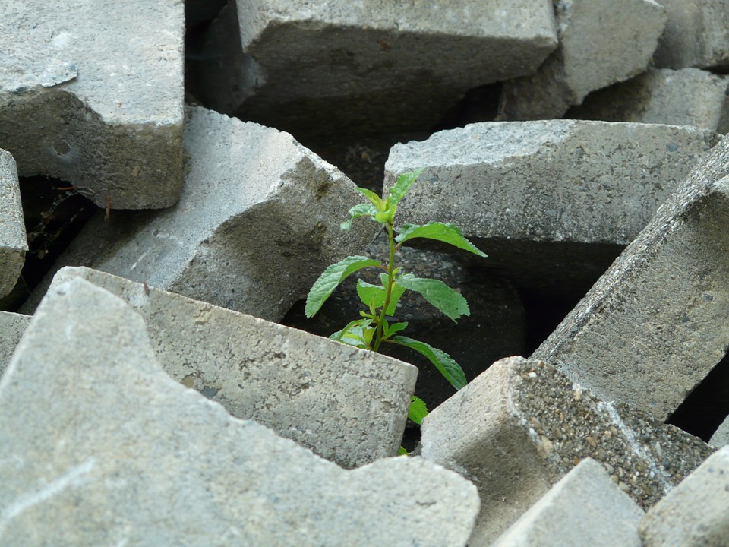
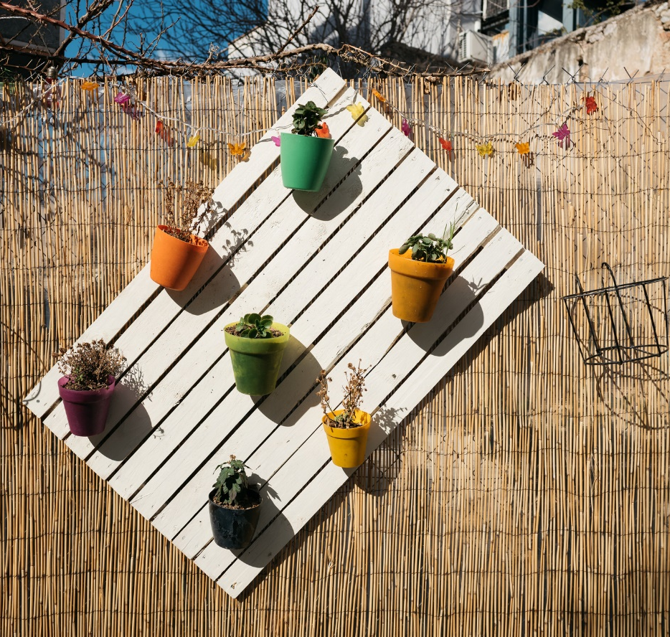
Met open vizier richting de toekomst: waarom moeilijk doen als het makkelijk kan?!
Marja Versantvoort
Landelijk Overleg Opleidingen Verpleegkunde

Slide 2
Vragen
Ooit open leermaterialen gedeeld?
Ooit open leermaterialen hergebruikt?

Slide 3
Inhoud
Korte historie
Boegbeeldproject OER hbo Verpleegkunde
project SAMEN hbo-verpleegkunde
Voordelen van het gebruik van een vakcommunity bij het delen van leermaterialen in het verpleegkundig onderwijs

Slide 4
Boegbeeldproject OER HBO-Verpleegkunde
Ministerie OCW
HBO
VH
WO
LOOV

Slide 5
Opdracht
Hogescholen Verpleegkunde, dragen gezamenlijk bij aan een platform die in maart 2018 een impuls geeft aan het delen en hergebruiken van digitaal leermateriaal door docenten in het hoger onderwijs.
Looptijd Boegbeeldproject: februari 2017 – maart 2018

Slide 6
Wat is een OER?
Open educational resources (OER) zijn leermaterialen die online vrij beschikbaar zijn voor (her)gebruik. Het kopiëren, bewerken en verspreiden van het materiaal is onder voorwaarden toegestaan. (Jelgerhuis, 2012)

Slide 7
BN 2020
Landelijk Overleg Opleidingen Verpleegkunde (LOOV)
17 hogescholen Verpleegkunde
Eén gemeenschappelijk doel: éénduidig opleidingsprofiel en kernbegrippen geformuleerd
Klaar voor de volgende stap!

Slide 8
Doelen Boegbeeldproject
Ontsluiting en ontwikkeling van leermaterialen voor de hbo-opleiding Verpleegkunde en deze onder een open licentie beschikbaar stellen.
Realiseren van een actieve community van docenten die gebruikmaken van de ontwikkelde leermaterialen, daarover ervaringen uitwisselen en daardoor mede bijdragen aan onderhoud en uitbreiding van de verzameling leermaterialen (duurzaamheid).

Slide 9
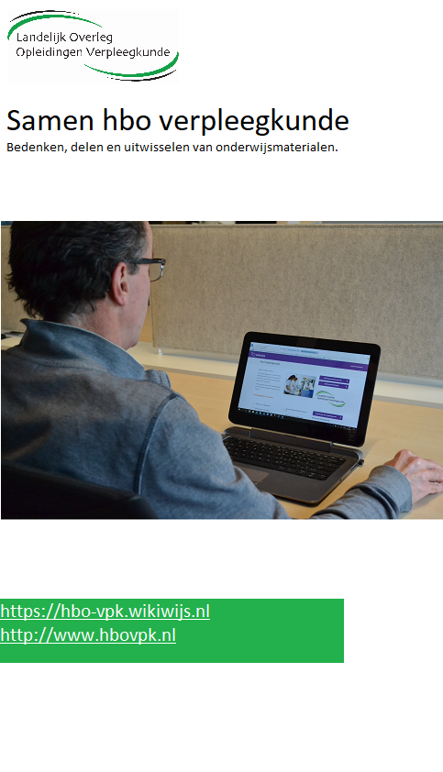
Waarom leermaterialen delen?
Tijdsbesparing
Kwaliteit

Slide 11
Focus
Tijdbesparend: Is alles gemakkelijk en snel terug te vinden?
Betrouwbaarheid: kwaliteit, voldoen de materialen aan “mijn” eisen?

Slide 12
Boegbeeldproject: platform Wikiwijs
Platform voor delen van leermaterialen: https://www.wikiwijs.nl/

Slide 13
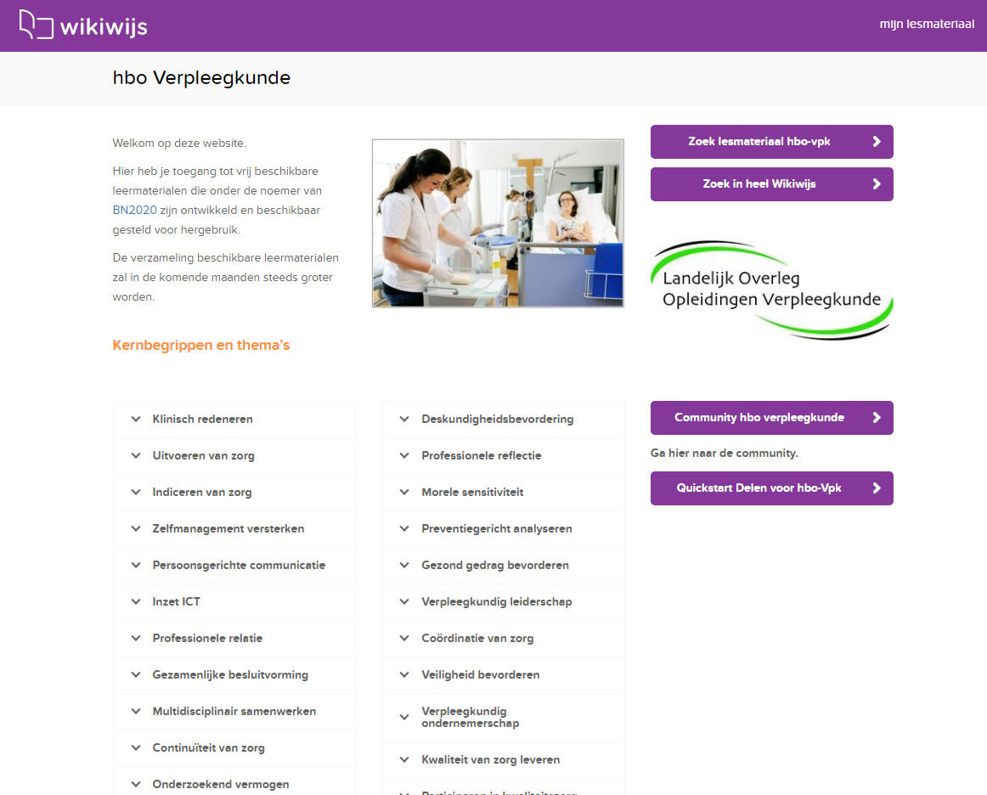
http://hbo-vpk.wikiwijs.nl

Slide 14
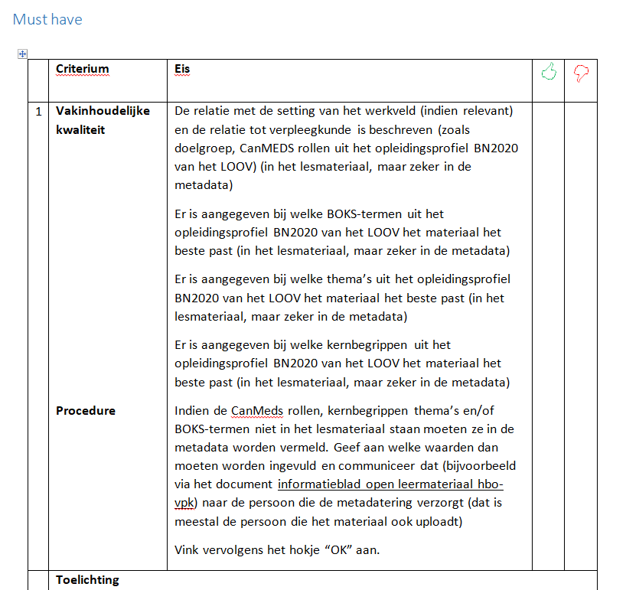
Kwaliteit meten
Must have
Nice to have
Keurmerk/zichtbaar maken

Slide 15
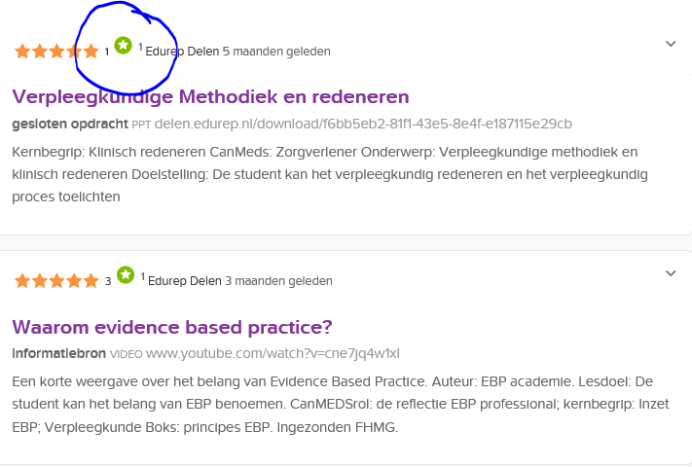
Keurmerk

Slide 16
Bezoek onze website, leer, gebruik, deel en bewonder!
https://hbo-vpk.wikiwijs.nl
Gratis
Open

Slide 17
Waarom zou je delen en hergebruiken?
Kwaliteit verbetert door feedback anderen
Als inspiratiebron voor je lessen
Iedereen kan er bij en kan ik helpen
Ik hoef het wiel niet opnieuw uit te vinden
Tijdswinst
Samenwerken om collecties op te bouwen

Slide 18
De vakcommunity
Vragen
Wie is er lid van een (vak)community?
Hoe actief ben je op de community?
Wat deel je op een community?
Wat heeft de community jou opgeleverd?

Slide 19
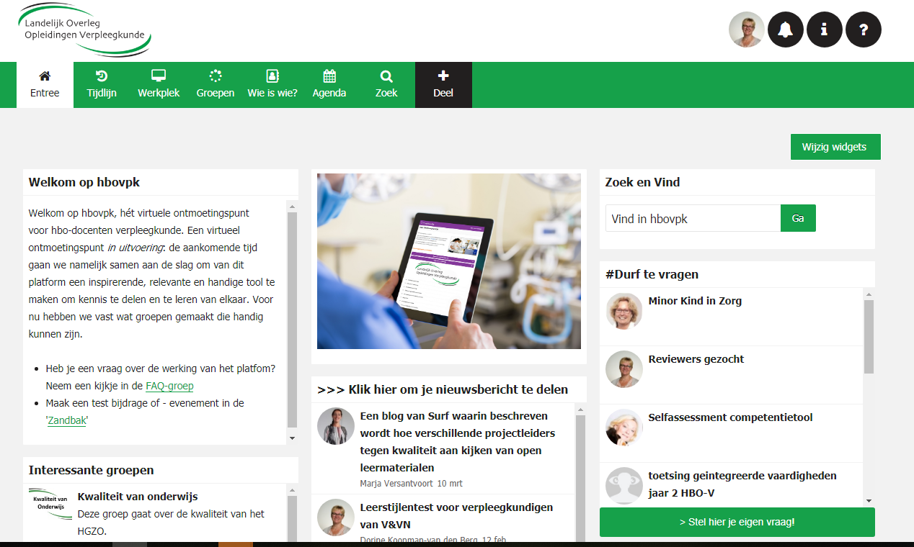
http://www.hbovpk.nl

Slide 20
Waarom een vakcommunity?
Delen van nieuws, gedachtengoed, ideeën voor samenwerking, contacten, goede voorbeelden etc.
Up to date houden en stimuleren van hergebruik van de gedeelde leermaterialen
Een brug slaan tussen theorie en praktijk
Onderzoek doen naar de adoptie van delen en hergebruiken van open leermaterialen bij hbo verpleegkunde

Slide 21
Voordelen vakcommunity?
Zoeken en vinden van relevante kennis
Kennis delen over de muren van de instellingen heen
Meningen en ervaringen delen met collega docenten en lectoren van de
verpleegkunde opleidingen in Nederland
Elkaar ontmoeten bij face to face bijeenkomsten
Stimuleren hergebruik
Samen nieuw onderwijsmateriaal ontwikkelen
Samenwerken in groepen
Samen werken aan de versterking en verbetering van de hogere beroepsopleiding verpleegkunde! ​

Slide 22
Voortzetting van het project
LOOV Continuering: Samen met alle 17 de instellingen verder uitbouwen en investeren in de toekomst

Slide 23
Doelstellingen SAMEN
Community actief: face to face en virtueel
Integratie met beroepsverenigingen
Hergebruik van materialen
Onderhoud van platform, community en leermaterialen
Instelling overstijgend gaan ontwikkelen
Functies:
Community manager: activeren virtueel/ f2f
Keurmeesters: mediatheek ondersteuner / docent

Slide 24
Dank

Slide 25
Colofon
Afbeelding startpagina en achtergrond:
CC BY Stacle https://www.flickr.com/photos/45605988@N03/5714142360
Ook gebruikt op dia 5: CC BY Nicolas, T. https://www.flickr.com/photos/nico1974/33333656881/in/photolist-SMzGS
Afbeelding op dia 12:
CC BY Peddle, M. https://www.flickr.com/photos/Merilynped@P07/2187562
Afbeelding op dia 14:
Links: CC BY Stefano Lubiana
Rechts: CC BY Selena N.B.H.
Afbeelding op dia 16:
CC BY US department of agriculture
Afbeelding op dia 22:
CC BY Walker S. https://www.flickr.com/photos/wsampson/8405788498/in/photolist-dNMS4U-djVwLM
Achtergrond afbeelding laatste pagina: CC BY Rachel Kramer
Kwaliteitsmodel gebaseerd op: Schuwer, R. (2013). Kwaliteit van open leermaterialen. SURF, Utrecht. Benaderd via https://www.surf.nl/binaries/content/assets/surf/nl/kennisbank/2013/rapport-kwaliteit-van-open-leermaterialen-07-11-2013.pdf

